Slide 1


Quality Assurance
Sabrina - Testing Web Secondhand

Slide 2


Introduction Testing
Testing
The process in software development life cycle to identify whether the software or application developed is in accordance with the expected requirements.
There are two types of testing that is implement in this section:
Positive testing: a testing type that to ensure the software is functioning properly when getting a valid input
Negative Testing: a testing type that to ensure the software is functioning properly when getting a invalid input

Slide 3

Test scenario &
test case
Let’s take a look Test Scenario & Test Case which is created based on UI/UX Secondhand web

Slide 4
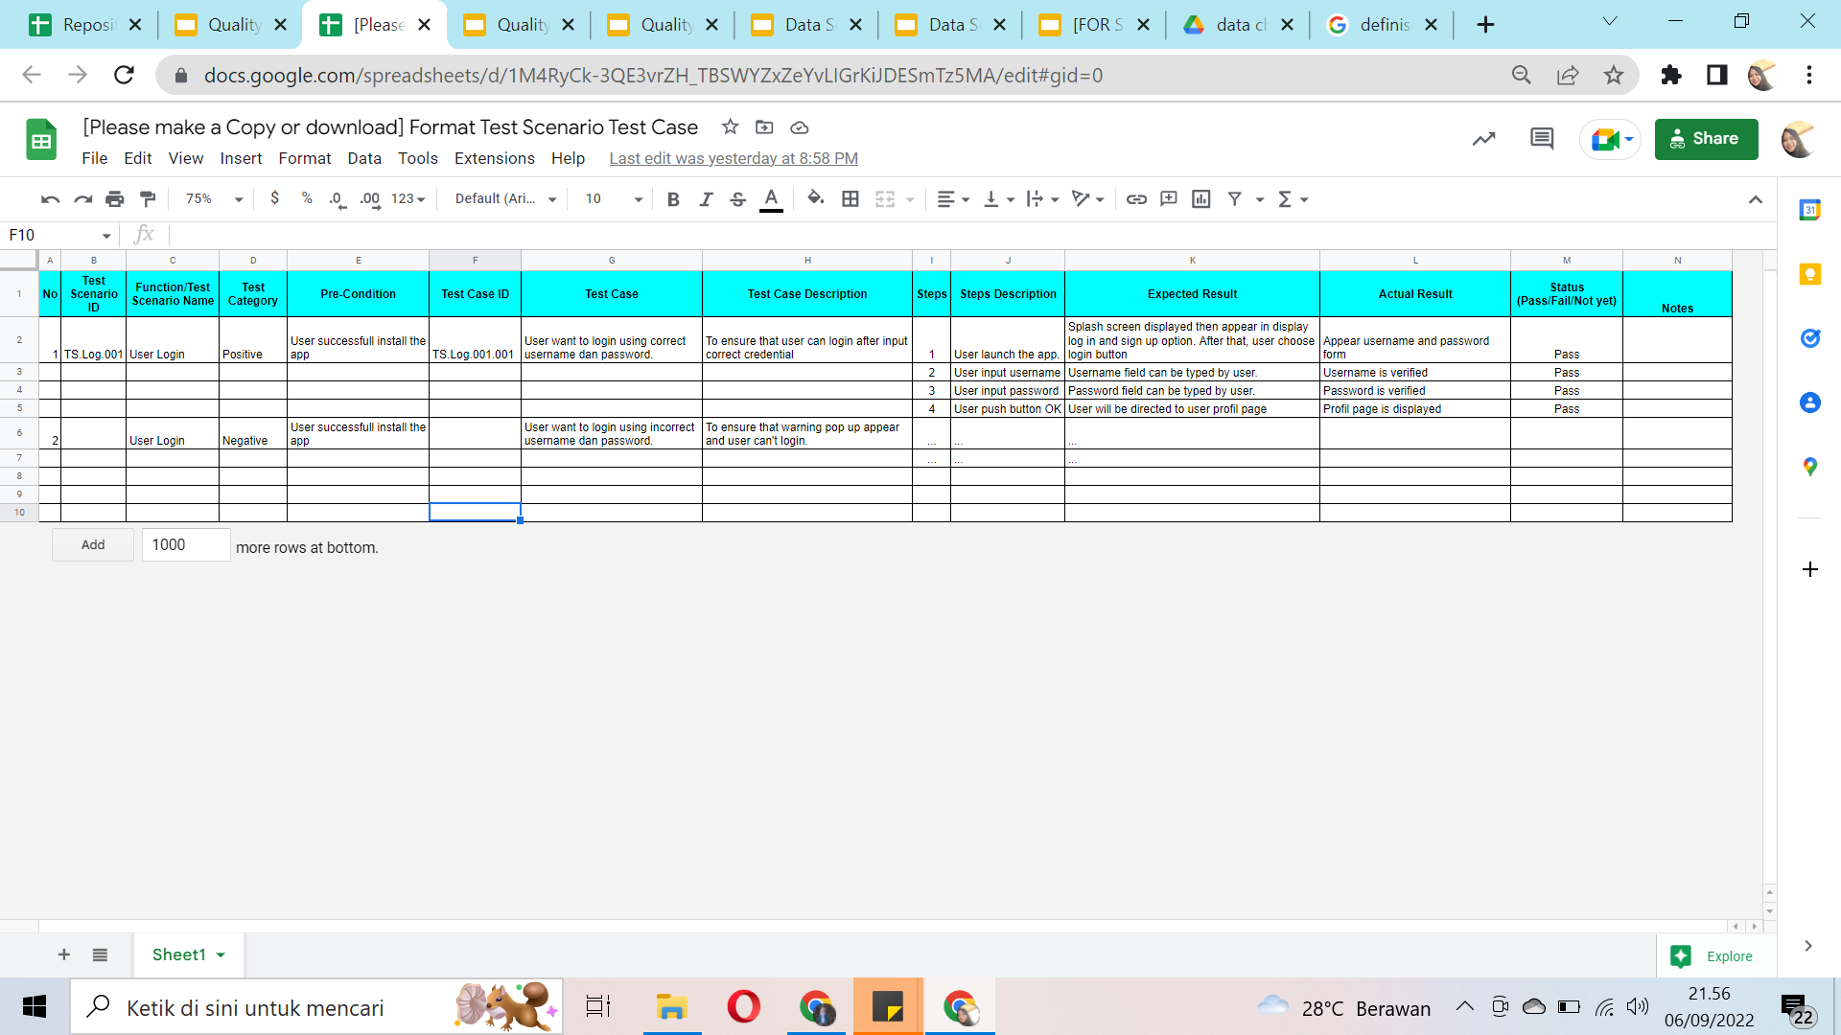
Test Scenario & Test Case
To see full test case document, please click this link

Slide 5
Bug Reporting
Now, let’s check the bug report that I found

Slide 6
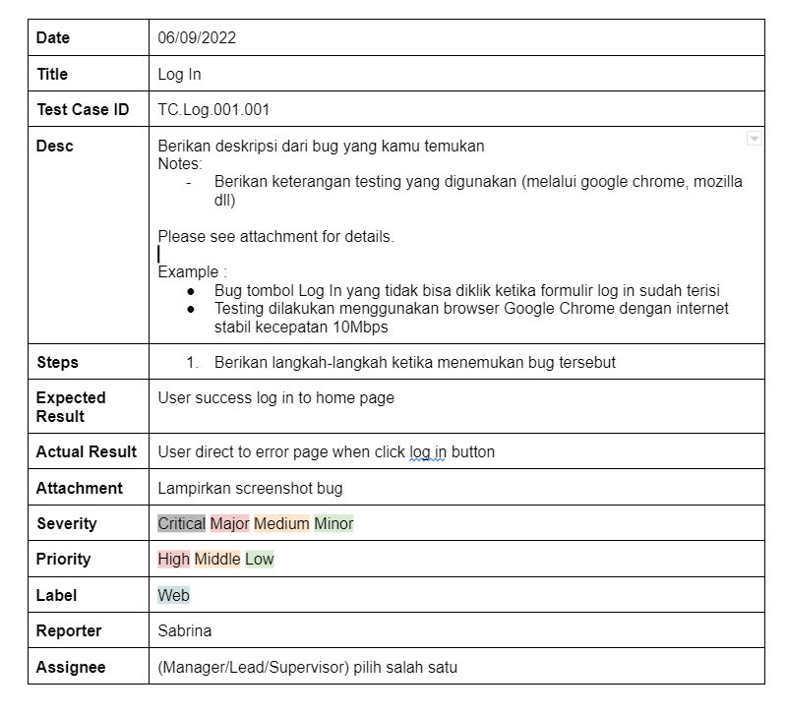
Bug Reporting
To see full test case document, please click this link

Slide 7
Summary

Slide 8
Summary
Silakan disesuaikan summary nya sesuai hasil testing yang kamu lakukan
Website Secondhand adalah website e-commerce yang dikembangkan untuk melakukan jual beli barang preloved
Dari testing yang sudah dilakukan, ditemukan beberapa bug fatal yaitu pada fitur
Log in
….
….

Slide 9
Summary
Silakan disesuaikan summary nya sesuai hasil testing yang kamu lakukan
Selain bug fungsional, beberapa bug juga ditemui pada fitur (apabila ada fitur lain kamu temukan)
…..
….
dst
Secara garis besar, website yang dibuat sudah memenuhi beberapa requirement, namun masih perlu perbaikan yang major/minor terutama pada fitur ….. agar website dapat digunakan dengan maksimal oleh pengguna

Slide 10
Thank You

